Slide 1
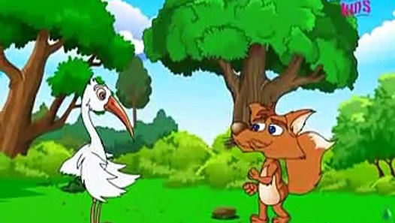
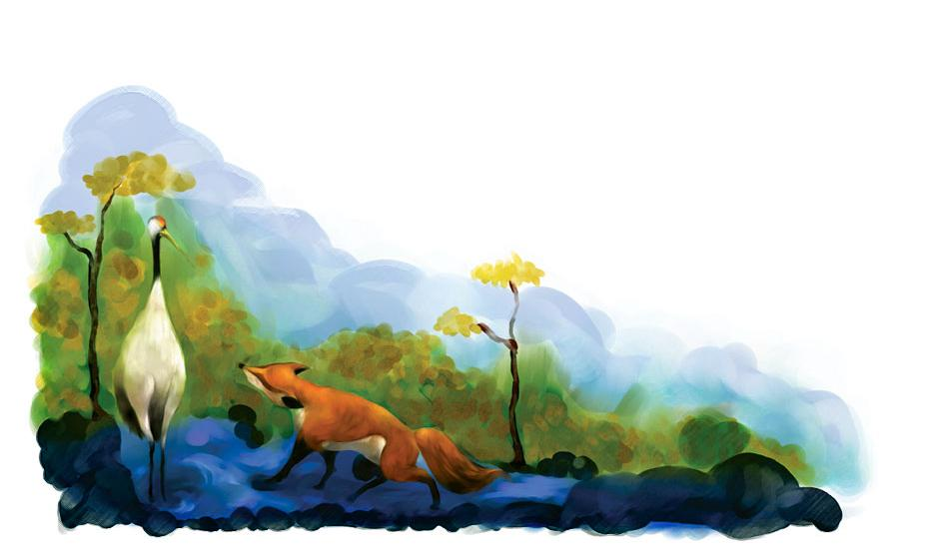
बकस्य प्रतिकारः

Slide 2
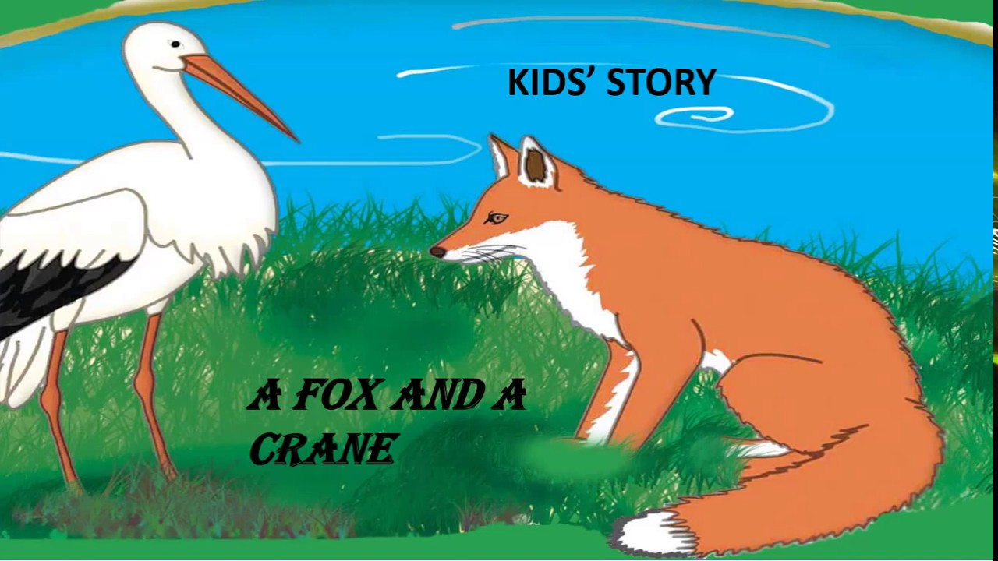
कथासारः

Slide 3
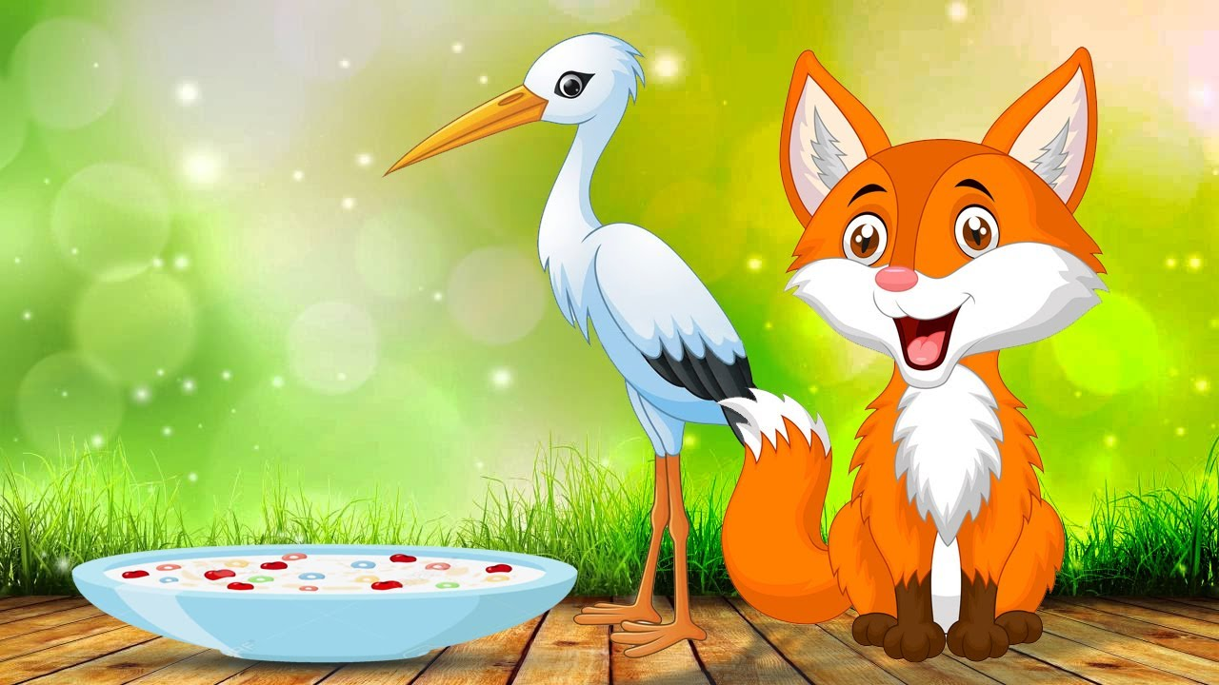
एक जंगल में एक सियार और एक बगुला रहते थे।दोनो में घनिष्ठ मित्रता थी। एक दिन सियार ने बगुले से कहा मित्र तुम आज मेरे साथ मेरे घर पर भोजन के लिए आना है।
यह सुनकर बगुला बहुत प्रशन्न हुआ ।दुसरे दिन वह भोजन के लिए सियार के घर गया। कुटिल स्वभाव सियार थाली में भोजन परोसा और कहा मित्र अभी हमदोनो इसी थाली में एक
साथ भोजन करेंगे। लेकिन बगुला थाली से खाना
खाने में असमर्थ था,सियार पूरा खीर खा लिया बगुला देखता रह गया।

Slide 4
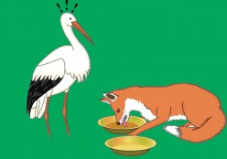
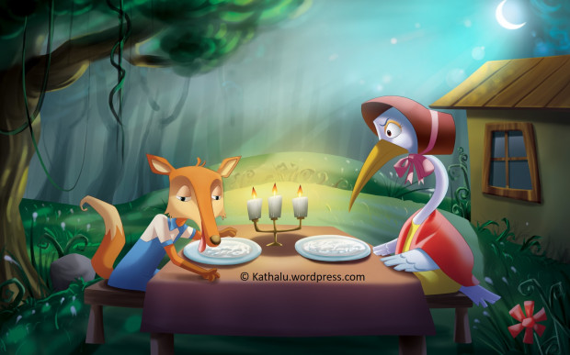

Slide 5
दुसरे दिन बगुला ने सियार से कहा मित्र कल तुम भी मेरे घर भोजन के लिए आना। दुसरे दिन सियार जब भोजन के लिए आया तो बगुला ने सुराही में भोजन दिया और कहा मित्र अब हम दोनों इसी में एक साथ भोजन करेंगे। सुराही का मुंह संकीर्ण होने के कारण सियार का मुंह उसके अंदर नहीं जा पाता जिससे वह केवल देखता रहा और बगुला का गला पतसला होने के कारण आराम से पूरा खीर खा लिया। इस तरह बगुला ने सियार से बदला लिया। जो दुसरों के साथ बुरा व्यवहार करते हैं दुसरा भी उनके साथ वैसा ही व्यवहार करते है।

